Slide 1

计算机系统综合实训课程
李宗辉
lizonghui@bjtu.edu.cn
办公地点：九教西209室
2026年07月06日

Slide 2

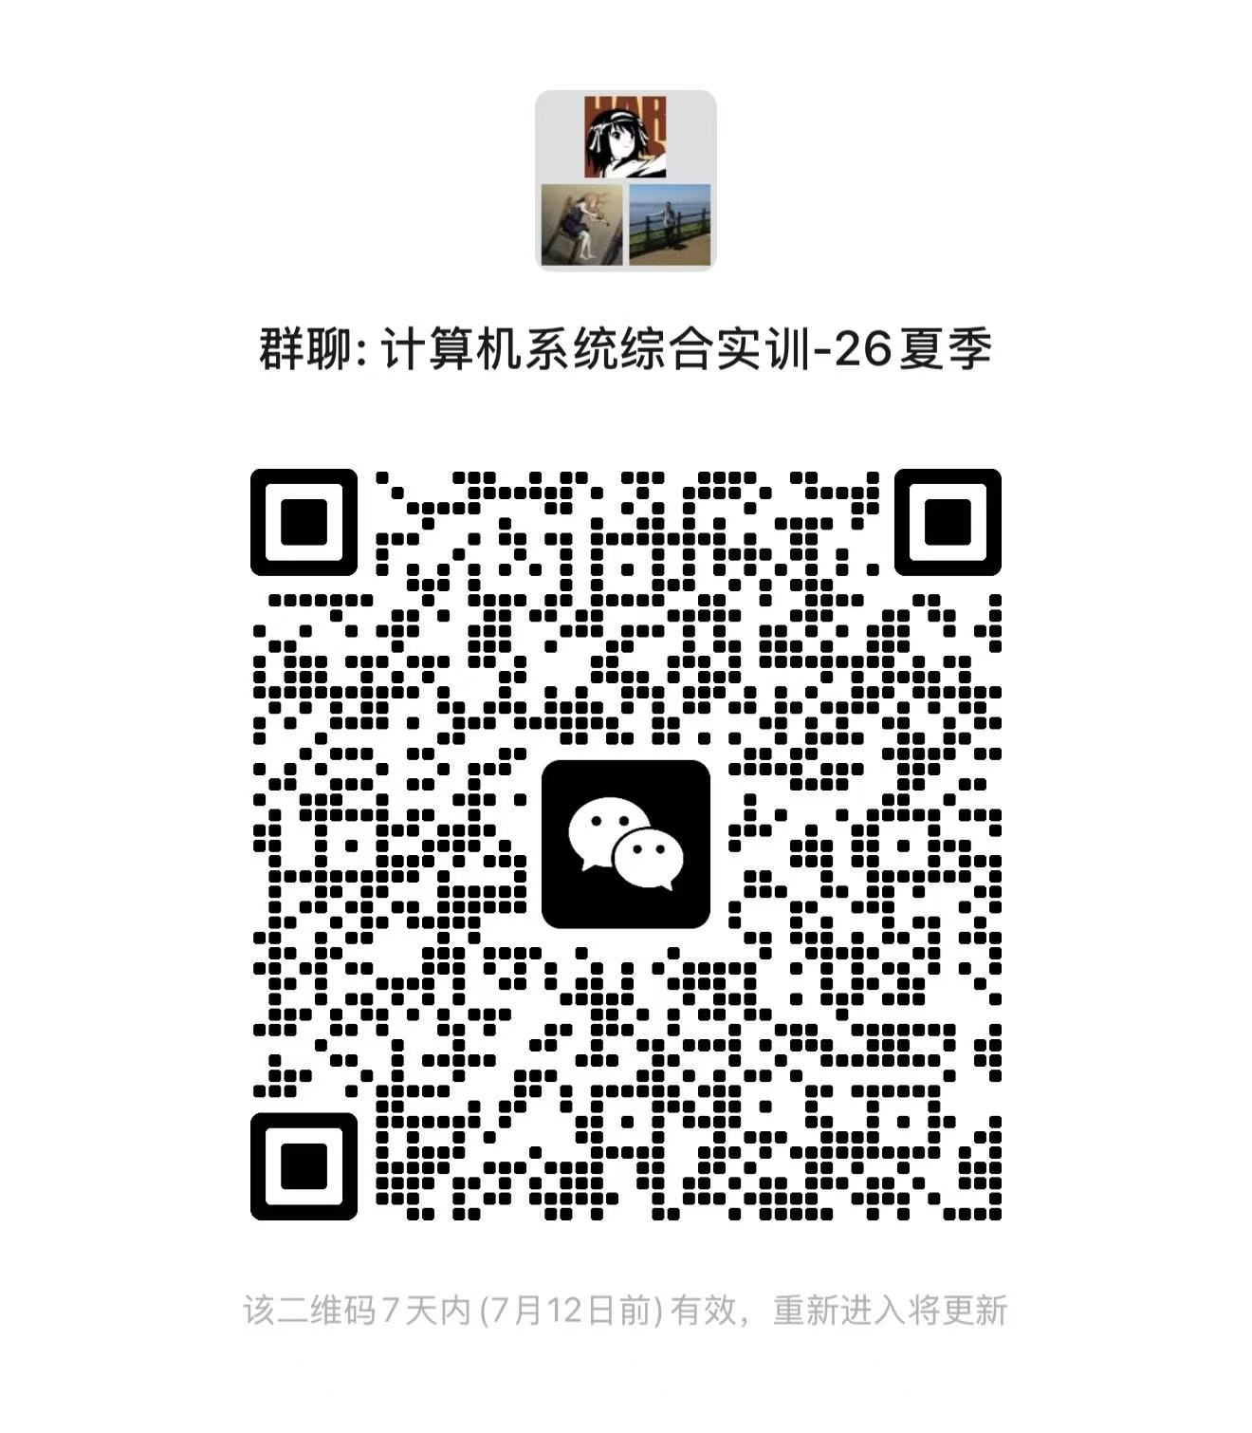
计算机系统综合实训课程
课程概述
课程考核
实验环境搭建

Slide 3
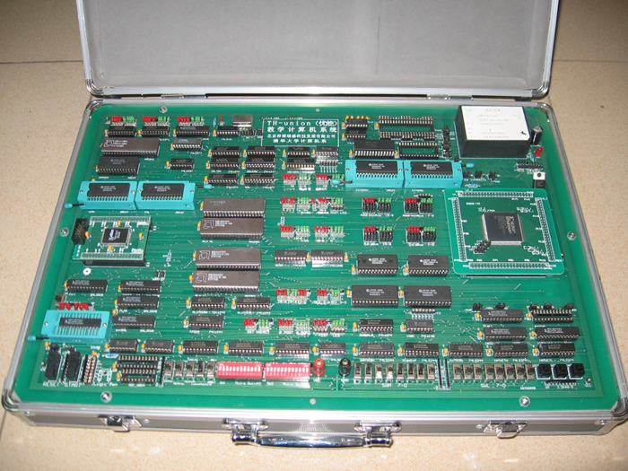
课程概述
前序课程《计算机组成原理》
学习和掌握：现代计算机的硬件组成
重点学习和掌握：CPU的设计原理和方法，并进行了实验验证
主机
TH-union 教学计算机
CPU
ALU
主
存
I/O
设备
CU
本门课程在一颗裸CPU上，添加对操作系统的支持，并运行操作系统

Slide 4
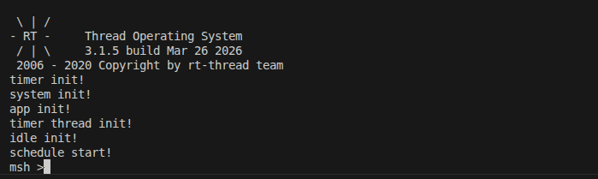
课程概述
基于一份实现了RV32IM指令集的RISC-V CPU软核，完成以下实验：
实现Zicsr扩展
定时器外部中断
中断和异常管理
串口通信
启动操作系统
移植Coremark
硬件综合实训的说明文档：https://my.feishu.cn/docx/QA7vdRq5VozHZBxpRClcpnW9nOb
GitHub项目：
https://github.com/ccnuktd/SOC-FPGA-BJTU-HWCT

Slide 5
课程概述
实验一：Zicsr扩展实验
实验二：定时器实验
实验三：中断与异常管理实验
补充CSR相关寄存器
实现简单的定时器
完成CPU的异常/中断处理流程
实验四：串口通信实验
*实验五：启动操作系统实验
*实验六：综合验证与移植实验
增加串口外设接口，使CPU能够与外部交互
将前四个实验硬件组织起来，启动 RT-Thread Nano
学习如何使用nemu模拟CPU
学习如何Verilator来为硬件HDL代码做仿真。
完成系统级测试、软件移植与和其余验证

Slide 6
计算机系统综合实训课程
课程概述
课程考核
实验环境搭建

Slide 7
课程考核
出勤（占总评10分）
上课时间：上午8:00-12:00，下午14:00-17:00
找助教签到
原则上不能早退，除非你完成了当天实验——找助教验收并通过
来上课是一种态度，这很重要！

Slide 8
课程考核
实验（占80分）
实验环境搭建（16分）
实验一~实验四 （每个实验16分）
找助教进行现场验收
通过所有测试用例
清晰准确回答助教所提的问题
实验五~实验六（选做，鼓励学有余力的同学完成）
这是个人的一小步，却是人类的一大步‌
Notes:
阿波罗 11 号宇航员尼尔·阿姆斯特朗踏上月球时说的名言是："‌这是个人的一小步，却是人类的一大步‌"

Slide 9
课程考核
实验（占80分）
整个实验安排
周一：上午 讲实验环境搭建，下午 讲实验一
周二：上午 答疑和实验验收，下午 讲实验二
周三：上午 答疑和实验验收，下午 讲实验三
周四：上午 答疑和实验验收，下午 讲实验四
周五：全天答疑和实验验收

Slide 10
课程考核
实验报告（占10分）
整个实验交一份实验报告
包含五个实验（含环境搭建），如果做了选做实验也写进去
每个实验重点介绍如何做的，以及效果
若非必要，尽量少包含背景知识
尽量做到清晰、准确、规范
实验结束后一周提交，截止时间：7月17晚上24:00

Slide 11
计算机系统综合实训课程
课程概述
课程考核
实验环境搭建

Slide 12
实验环境的搭建
参考GitHub项目完成实验环境搭建
GitHub项目：
https://github.com/ccnuktd/SOC-FPGA-BJTU-HWCT
做到3.5就可以

